Slide 1
Bedarfsorientierte Gestaltung von Fachvorlesungen für Lehramtsstudierende Christoph Ableitinger* Harald Kittinger Roland Steinbauer

Slide 2
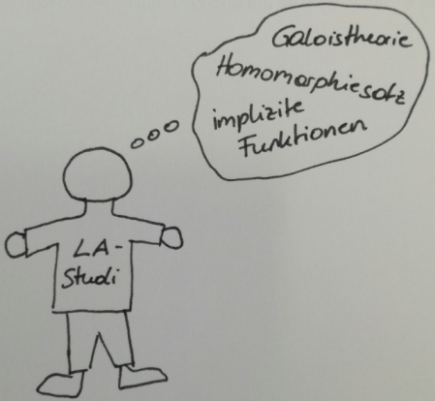

„Wozu brauche ich das?“
ich … Lehramtsstudent/in (Sekundarstufe I und II)
das … bestimmter Inhalt aus fachmathematischen Vorlesungen
Einladung: Denken Sie selbst einmal über einen bestimmten fachmathematischen Inhalte im Lichte dieser Frage nach und versuchen Sie, eine Antwort zu finden!
Interviews mit Dozent/innen der Fachvorlesungen fürs Lehramt
„Inwiefern sind Ihre Fachvorlesungen lehramtsspezifisch?“
Audiovignetten aus den Interviews

Slide 3
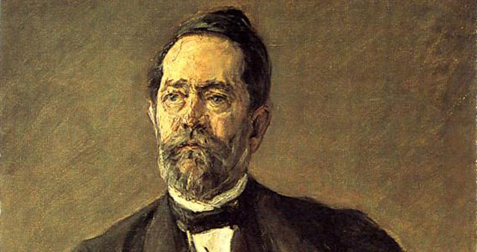
Schnittstellenproblematik – Fokus auf die zweite Diskontinuität
Felix Klein
„Tritt er aber nach Absolvierung des Studiums ins Lehramt über, so muss er eben diese herkömmliche Elementarmathematik schulmäßig unterrichten, und da er diese Aufgabe kaum selbstständig mit der Hochschulmathematik in Zusammenhang bringen kann, so nimmt er bald die althergebrachte Unterrichtstradition auf, und das Hochschulstudium bleibt ihm nur eine mehr oder minder angenehme Erinnerung, die auf seinen Unterricht keinen Einfluss hat.“
(Klein 1908, S. 1 f., Hervorhebungen CA).

Slide 4
Anstoß für das Forschungsprojekt …
… waren Bewerbungsvorträge auf sogenannte „Senior-Lecturer-Stellen“ für die fachliche Ausbildung der Lehramtsstudierenden.
Dabei wurden die Bewerber/innen nach möglichen Antworten auf die Frage „Wozu brauchen das Lehramtsstudierende?“ befragt.

Slide 5
Daraus entstand die Idee …
… einer Interviewstudie unter den Lehrenden von Fachvorlesungen für das Lehramt (Einführung in die Mathematik, Analysis, Geometrie und lineare Algebra, Stochastik, Angewandte Mathematik).
Thema „Spezifität von Fachvorlesungen für das Lehramt“
Ziele:
Ist-Stand-Analyse,
Erhebung von Sichtweisen auf die Lehramtsausbildung,
Sichten von Kriterien für die inhaltliche und methodische Ausrichtung der LVA
Kategorisierung von für die Planung relevanten Aspekten
Sammlung von Best-Practice-Beispielen aus Fach-Vorlesungen (im Sinne der 2. Diskontinuität)

Slide 6
Exkurs I: Besonderheiten im Bachelorcurriculum für das UF Mathematik an der Universität Wien
Eigene Fachvorlesungen für das Lehramt
Verzahnung von fachlichen und fachdidaktischen Lehrveranstaltungen ‒ in jeweils aufeinander folgenden Semestern sollen die Studierenden absolvieren:
Geometrie und Lineare Algebra für das LA (VO + Ü)
Schulmathematik Geometrie und Vektorrechnung (VO + Ü)
Analysis in einer Variable für das LA (VO + Ü)
Schulmathematik Analysis (VO + Ü)
Stochastik für das LA (VO + Ü)
Schulmathematik Stochastik (VO +Ü)
Notes:
Das ist ein struktureller Baustein zur Überwindung der 2. Diskontinuität – dazu kommen dann noch inhaltliche Bausteine in den einzelnen Veranstaltungen!

Slide 7
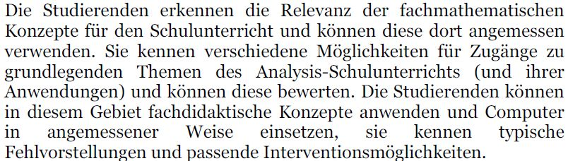
Exkurs II: Was sollen die Schulmathematikveranstaltungen (nach Meinung des Curriculums) leisten?
Am Beispiel der Schulmathematik Analysis:

Slide 8
Interviewleitfaden
Welche Fachvorlesung/en für das Lehramt haben Sie schon gehalten?
Nennen Sie bitte möglichst konkrete Beispiele für Inhalte aus diesen Vorlesungen, die Sie für zentral für LA-Kandidat/innen halten! (Nach Möglichkeit beantworten Sie diesen Punkt bitte in Bezug auf die untenstehenden Inhalte aus dem AHS-Lehrplan!)
Weisen Ihre Fachvorlesungen für das Lehramt (im Vergleich zu Vorlesungen für Fachstudierende) methodische Besonderheiten auf? Wenn ja, welche?
Gibt es neben inhaltlichen und methodischen Aspekten noch weitere Aspekte, die Sie bei der Planung von Fachvorlesungen für das Lehramt in besonderer Weise berücksichtigen? Inwiefern versuchen Sie, die Fachvorlesungen für das Lehramt tatsächlich lehramtsspezifisch zu gestalten? Nennen Sie bitte möglichst konkrete Beispiele!
Inwiefern berücksichtigen Sie eine Verzahnung Ihrer Fachvorlesung/en mit der/den entsprechenden Schulmathematik-Vorlesung/en (falls eine solche im Curriculum vorgesehen ist)?
Ist Ihnen im Rahmen dieser Vorlesungen die Frage „Wozu brauche ich das als LA-Kandidat/in?“ schon gestellt worden?
Wenn ja, in welchen Situationen passiert das üblicherweise?
Wenn ja, wie schätzen Sie die Studierenden ein, die diese Frage stellen?
Wie gehen Sie mit dieser Frage um? Was antworten Sie? (Bzw. was würden Sie antworten?)
Danke an Roland Steinbauer für kritische Anmerkungen und Änderungsvorschläge beim Erstellen des Fragebogens!

Slide 9
Rahmenbedingungen der Studie
Personenanzahl: bisher 7 Interviews
Zielgruppe (Auswahlkriterien): Dozent/innen der Fachvorlesungen fürs Lehramt (der vergangenen und/oder bevorstehenden Semester), große Bandbreite zu erwarten, freiwillig
Audioaufzeichnung (Dauer: 25 - 50 min)
Vollständige Transkription*
Analyse im Team (Fachmathematiker, Fachdidaktiker, LA-Student)
* Danke an Harald Kittinger fürs Transkribieren

Slide 10
Methode: Qualitative Inhaltsanalyse (nach Mayring)
Systematische Analyse großer Textmengen (Interpretation und Auswertung)
Schrittweise Bearbeitung der Daten mit einem am Material entwickelten Kategoriensystem
Darstellung des Sinns/Inhalts der Daten: Kategorien, Unterkategorien (inkl. Definitionen), Ankerbeispiele
Analyseeinheit: meist einzelne Sätze, manchmal Satzteile, manchmal auch zwei oder mehrere Sätze (vollständige Auswertung des Textes, sofern Lehramtsspezifität eine Rolle spielt)
Im Arbeitsprozess: wiederholte Überarbeitung der Kategorien
Ziel: durch Abstraktion ein überschaubares Gerüst zu schaffen, das immer noch ein Abbild des Datenmaterials liefert

Slide 11

Unterschiedliche „Brillen“ bei der Analyse
Einstellungen und Sichtweisen der Interviewten hinsichtlich der fachlichen Ausbildung der Lehramtsstudierenden
Kriterien für die Konzeption von Fachvorlesungen für das Lehramt (!)
(erwartete) Wirkungen von speziellen Maßnahmen für das Lehramtsstudium
(Einstellungen und Sichtweisen der Interviewten hinsichtlich der Personengruppe der Lehramtsstudierenden und Konsequenzen daraus)

Slide 12
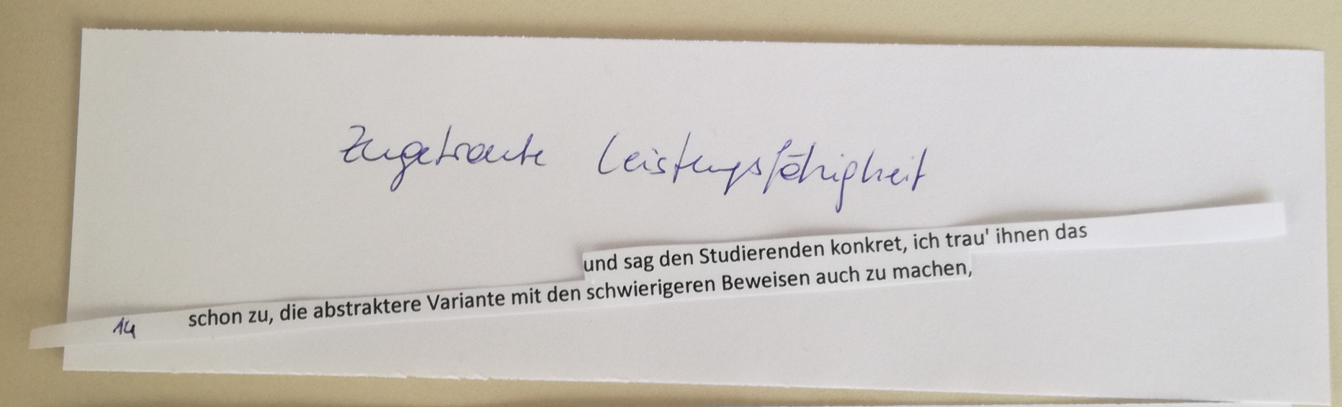
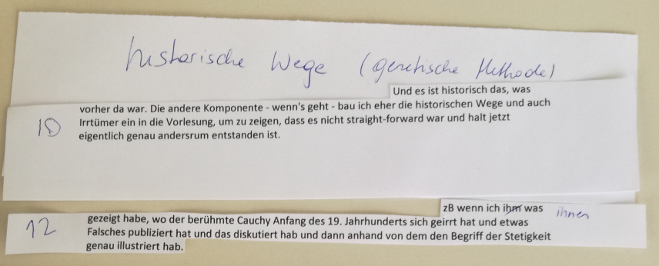
Work in progress

Slide 13
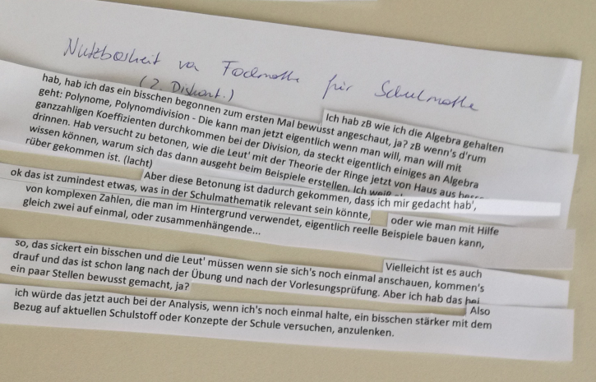
Work in progress

Slide 14
Einige vorläufige Kategorien mit Ankerbeispielen (Arbeitstitel)
Zeitliche Beschränkung
„Und es ist gar nicht leicht, das in den zweistündigen Vorlesungen zu erreichen, dass man das plausibel machen kann zumindest “
Transparenz der VO-Konzeption gegenüber Studierenden
„Ich hab's nicht explizit gemacht […] Auch in mir selber gar nicht so explizit reflektiert, das ist eigentlich erst durch die Anfrage des Interviews gekommen, dass ich darüber nachgedacht hab...“
Explizit nicht lehramtsspezifisch
„Ja, also die Inhalte sind eigentlich de facto... halt' ich möglichst ähnlich natürlich zum Fachstudium “
Anknüpfungspunkte an die Schulmathematik (1. Diskontinuität)
„Aber ich denke, es ist besser, man kann die Leute mehr mitnehmen, wenn man so Anknüpfungspunkte schafft, ja? Insofern hilft mir genau auch die Auflistung der Themen, wie's jetzt hier war, ja? “
Herausforderungen:
Noch zu viele Kategorien (ca. 15)
Kategorien auf unterschiedlichen Ebenen

Slide 15
Konkret benannte Beispiele zur Überwindung der
2. Diskontinuität
Polynomdivision
„Polynome, Polynomdivision - Die kann man jetzt eigentlich wenn man will, man will mit ganzzahligen Koeffizienten durchkommen bei der Division, da steckt eigentlich einiges an Algebra drinnen. Hab versucht zu betonen, wie die Leut' mit der Theorie der Ringe jetzt von Haus aus besser wissen können, warum sich das dann ausgeht beim Beispiele erstellen. Ich weiß aber nicht, ob's rüber gekommen ist.“
Lagrange-Multiplikatoren
„Und wenn ich da etwa in der mehrdimensionalen Analysis die Methode der Lagrange Multiplikatoren gelernt habe, mit dieser Methode kann ich wesentlich schneller und fehlerfreier die typischen Extremwertaufgaben, die in den Schulbüchern waren, lösen, als wenn ich's mit der klassischen Methode, wie ich's von den Schülern und Schülerinnen verlangt hab, war. Damit mach ich mir den Lehralltag schon einmal einfacher.“
Kern eines linearen Operators
„es bringt auch einem Lehrer was, wenn er weiß, dass die Lösung eines homogenen Gleichungssystems der Kern von einem linearen Operator ist und dass es da eine Relation mit Dimensionen gibt, weil da hat er ein tiefes Verständnis.“

Slide 16
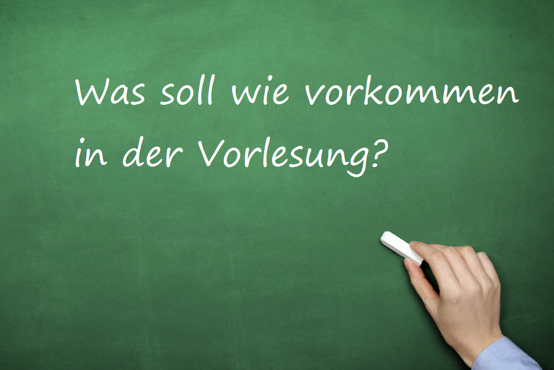

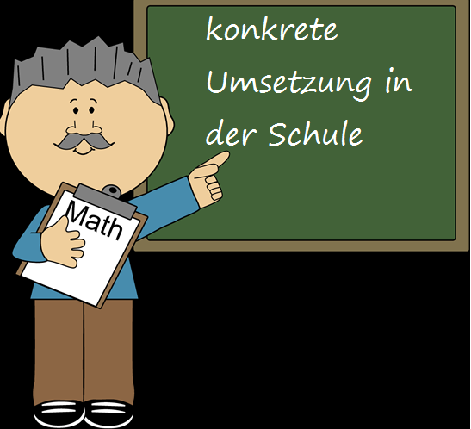

Darstellung dieser Beispiele
Wer soll die Brücke zur Schulmathematik bauen? Und wie stabil muss sie sein?

Slide 17

Danke
Christoph Ableitinger
Fakultät für Mathematik
Universität Wien

